Slide 1
THE GAME OF “TV-TENNIS”
Ларионова Ирина Дмитриевна, 25943 Афанасьева Екатерина Александровна, 25943

Slide 2
— Постановка задачи
Целью курсового проекта является
разработка полноценного аппаратно-программного комплекса, реализующего аркадную
игру «TV-Tennis» для одного игрока против AI
2/17

Slide 3
Программные средства
Программные средства
Logisim
Assembler
CocoIDE
Инструмент для проектирования и моделирования цифровых логических схем
Язык программирования низкого уровня, позволяющий преобразовывать код в машинные инструкции
V1.91
Среда разработки программ на ассемблере для микропроцессорной системы CDM8
3/17

Slide 4
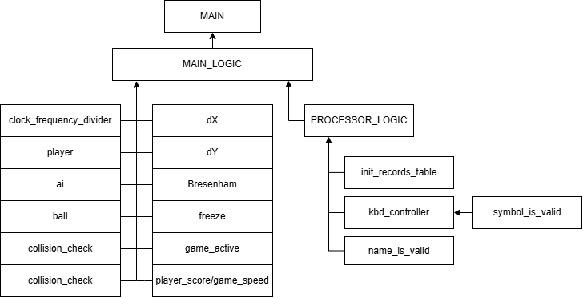
Архитектура системы
4/17

Slide 5
Основные компоненты игровой логики
Делитель тактовой частоты
Управление ракеткой игрока
Автоматическое управление верхней ракеткой
Управление мячом и вывод на матрицу
Изменение направления мяча по оси X и Y
Алгоритма Брезенхайма для расчета углов отражения
Зонирование ракетки – изменение угла отскока мяча
Коллизии – обработка столкновений мяча
Механика «прилипания» мяча к ракетке
Динамическое увеличение скорости игры
Контроллер счёта и начала/конца игры
5/17

Slide 6
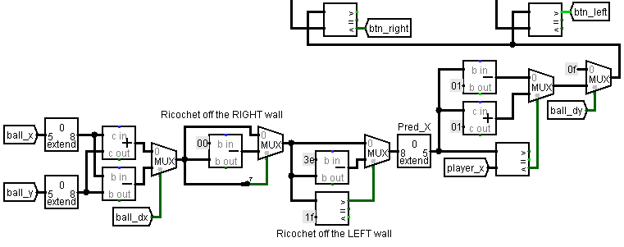
Реализация управления ракеткой противника
6/17

Slide 7
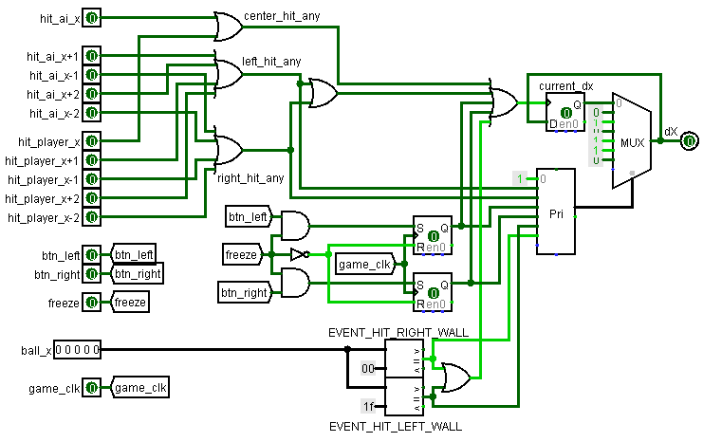
Зонирование ракеток
Подсхема изменения направления мяча по оси X
7/17

Slide 8
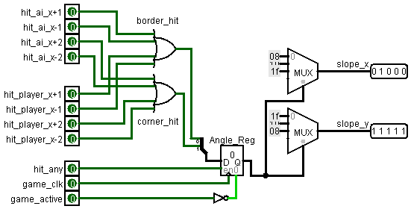
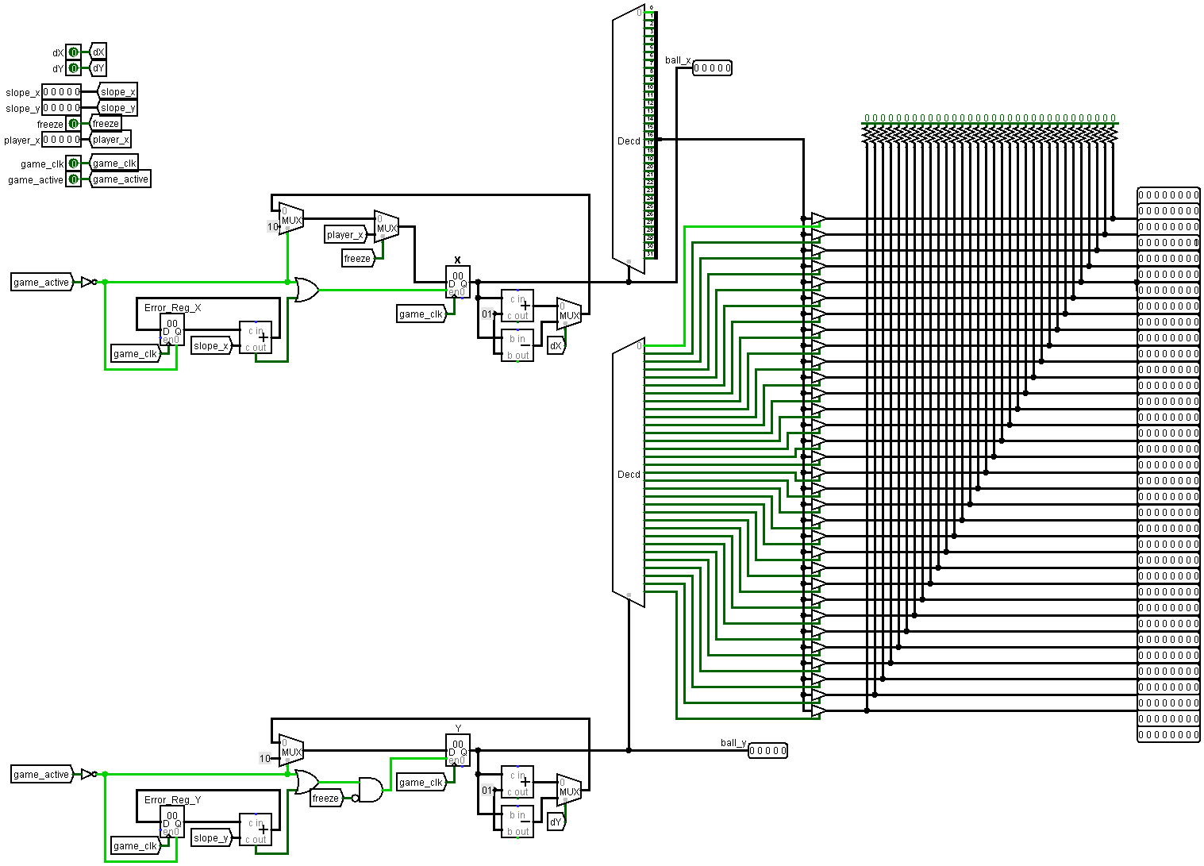
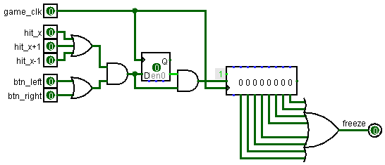
Алгоритм Брезенхайма и подкрутка мяча
Алгоритм Брезенхайма
Координата X мяча
Подсхема «Брезенхайм» выдает константу для накопления ошибки траектории мяча, для реализации углов наклона, в зависимости от зоны ракетки
Механика «прилипания» мяча
Координата Y мяча
Сигнал «freeze» блокирует мяч по Y и заставляет следовать за ракеткой игрока по X
8/17

Slide 9
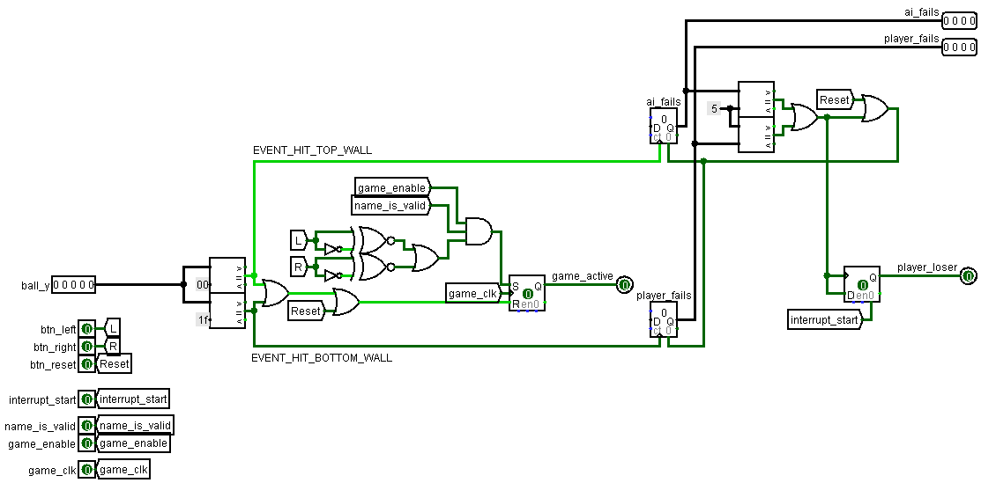
Начало и конец игры
Игра начинается только, когда введено имя и инициализирована таблица рекордов, а также нажата кнопка влево или вправо
Игра окончена, когда нажата кнопка сброса или игрок или противник забили 5 мячей
Подсхема «game_active»
9/17

Slide 10
Основные компоненты процессорной логики
Процессор CdM-8 (m5)
Memory-mapped I/O
Ввод имени напрямую в RAM
Валидация символов и имени
Инициализация таблицы рекордов при запуске
Обработка прерываний в конце игры
10/17

Slide 11
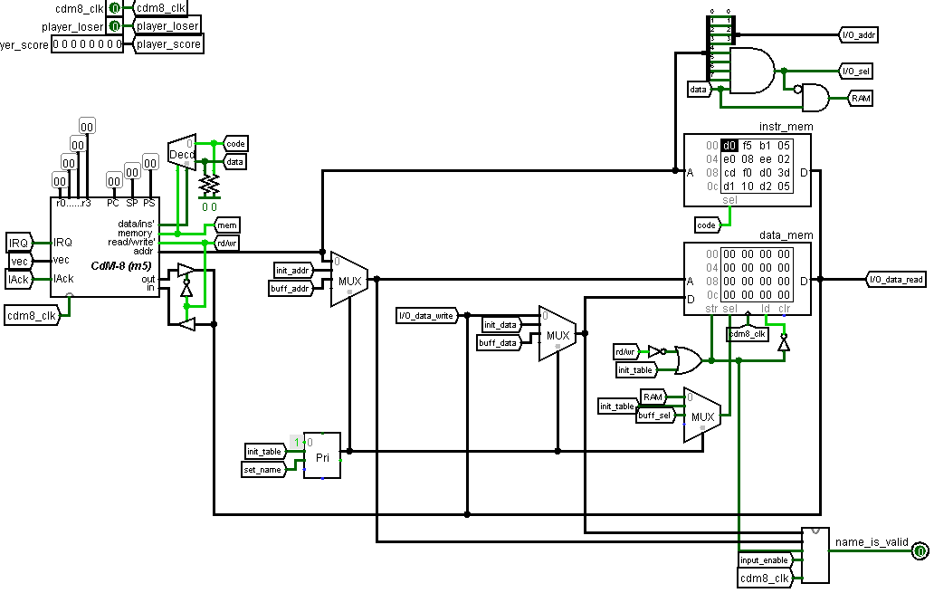
Логика управления памятью процессора
Реализует Memory-mapped I/O
Шифратор приоритетов определяет, кому принадлежит управление RAM
11/17

Slide 12
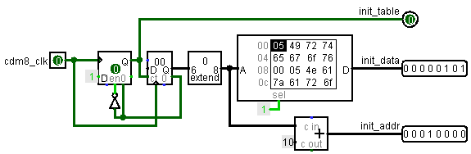
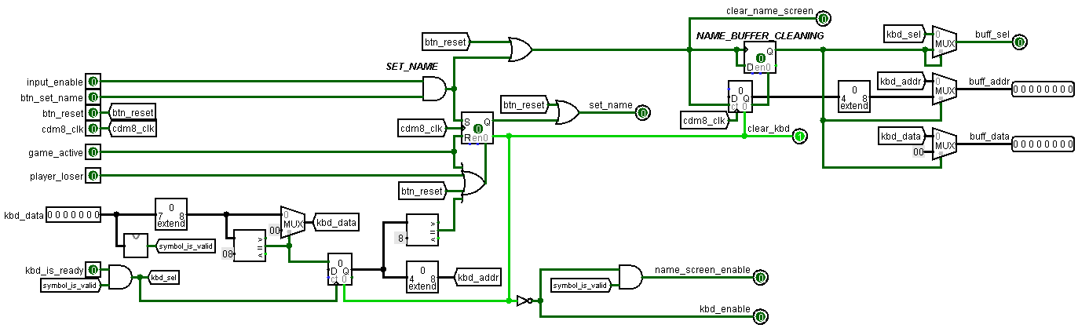
Логика управления памятью процессора
Таблица рекордов инициализируется при запуске
При вводе нового имени буфер очищается
12/17

Slide 13
Карта памяти процессора
 | Адрес | Назначение
ROM | 0x00 | Начало исполняемого кода
 | 0xF8 | Вектор прерывания, указывает на counter_handler
RAM | 0x00 | Буфер ввода имени name_buffer (8 байт)
 | 0x10 | Физические данные рекордов records_data (45 байт)
 | 0x3D | Массив указателей на рекорды records_ptrs (5 байт, смещение 0x10 + 45)
 | 0xF0 | Вершина стека
Memory-mapped I/O | 0xF1 | Терминал для печати таблицы рекордов
 | 0xF2 | Статус-регистр для разрешения/запрета прерывания
 | 0xF3 | Порт чтения нового счета игрока
 | 0xF4 | Разрешение/запрет аппаратного ввода имени
 | 0xF5 | Статус аппаратной загрузки инициализации таблицы начальными значениями
13/17

Slide 14
Взаимодействие Hardware и Software
Hardware
Software
Инициализирует таблицу рекордов
передает управление процессору
Инициализирует список указателей
разрешает прерывания и ввод имени
Ввод имени
и начало игры
передает управление процессору
Ожидает прерывания
Конец игры
вызывает прерывание
Обрабатывает прерывание и сортирует таблицу
выводит таблицу в терминал
14/17

Slide 15
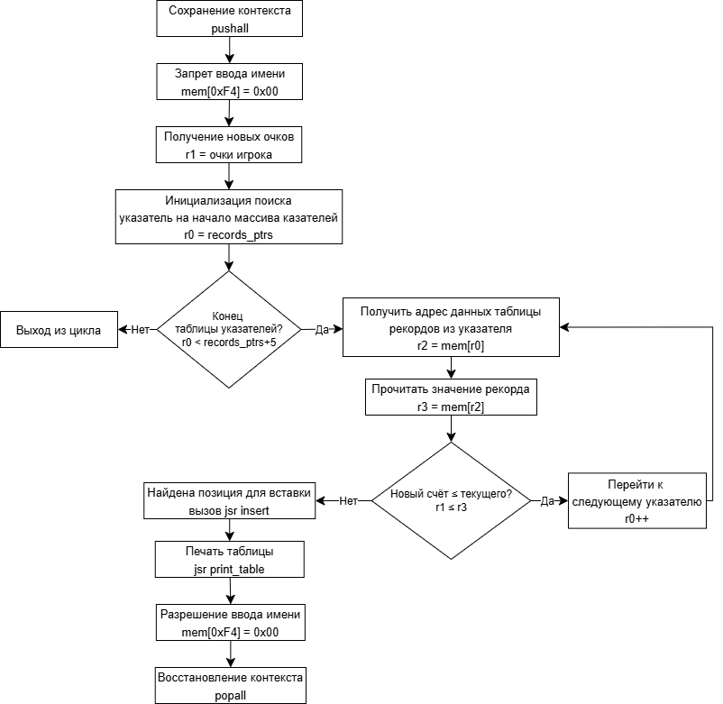
Таблица рекордов
При окончании игры вызывается прерывание процессора и передается счёт игрока
Сортировка реализована косвенной адресацией
Счёт в таблице хранится в BCD формате
Обработка прерывания
15/17

Slide 16
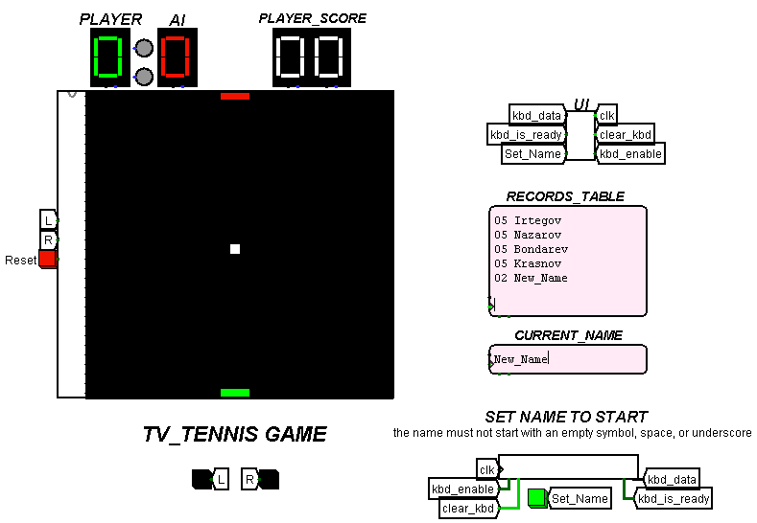
Пользовательский интерфейс
Для активации ввода имени необходимо нажать кнопку Set_Name
16/17

Slide 17
Заключение
Требования технического задания выполнены в полном объеме.
Разработан аппаратный игровой модуль.
Реализован программный модуль на ассемблере, поддерживающий ведение таблицы рекордов с использованием эффективного алгоритма косвенной сортировки.
Обеспечена корректная обработка внешних прерываний.
17/17

